Slide 1
80줄로 웹지엘 입문하기

Slide 2
개발환경
canvas
javascript
WebGL Library
GLSL

Slide 3
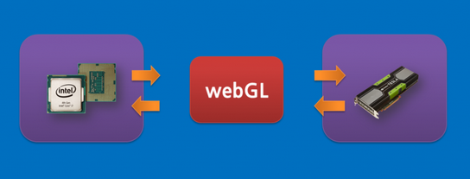
WEBGL
javascript
GLSL
WebGL 프로그래밍을 한다는 것은?
javascript로 만들어진 데이터를 기반으로
javscript형식의 webGL API를 통해 GPU를 동작시키는것
Notes:
서로다른 세계…각각을 동작시키는 방법이 다름
GPU를 물리적으로 직접 코딩하기 어렵기 때문에..
webGL 라이브러리를 이용..

Slide 4
1. Context3D 검색
2. 렌더러 준비
var gl = canvas.getContext(‘webgl’) // webgl Context 요청
gl.drawArray() // 전용 API
function render(){
gl.clearColor(Math.random(),Math.random(),Math.random(), 1)
gl.clear(gl.COLOR_BUFFER_BIT | gl.DEPTH_BUFFER_BIT)
}
setInterval(render,16)
Notes:
키값에 대해서도 설명해야겠군..
웹지엘과 같은 그래픽스 처리에서는 1초당 최대 최대 60프레임을 그렸다 지웠다 반복하며 화면의 움직임을 표현함..

Slide 5
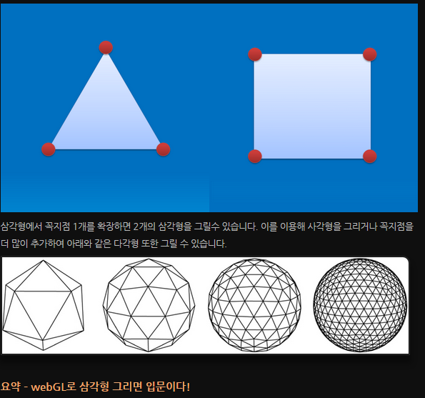
GPU 그래픽스의 기본
삼각형을 그려서 어떠한 형상을 그려내는 것
Notes:
GPU가 가장 잘 할 수 있는 일은 삼각형 그리는 기능

Slide 6
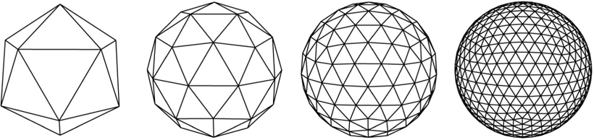
GPU 그래픽스의 기본
Notes:
삼각형을 잘 조합해서 어떠한 형상을 그려내게됨
삼각형을 어떻게 그리는지가 문제임

Slide 7
문제는
CPU에 있는 데이터를
GPU에 어떻게 전달/실행 시킬 것인가
Notes:
WebGL API의 역할은 javascript를 통해서 GPU에게 말할 수 있는 통역기
CPU에서 이용하던 데이터가 GPU로 가면서 이를 구분하기위한 용어들이 생겨남…
이제부터 그걸 알아봄…

Slide 8
버퍼(Buffer)
쉐이더(Shader)
프로그램(Program)
유니폼(Uniform)

Slide 9
Canvas Area
Viewport
-1
-1
1
1
Notes:
기본 좌표계 설명
비율단위로 표현된다고 말해야겠군..

Slide 10
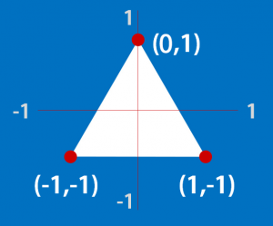
Notes:
거기에 삼각형을 배열로 삼각형 정점 정보를 입력함

Slide 11
배열
버퍼
버퍼(Buffer)

Slide 12
HOW TO..
var triangleData = [ 0.0, 1.0, 0.0, -1.0, -1.0, 0.0, 1.0, -1.0, 0.0 ]
var triangleBuffer = gl.createBuffer() // 1.버퍼생성 gl.bindBuffer(gl.ARRAY_BUFFER,triangleBuffer) // 2.버퍼를 GPU에 바인딩 gl.bufferData(gl.ARRAY_BUFFER, new Float32Array(triangleData),gl.STATIC_DRAW) // 3.버퍼에 데이터를 입력
triangleBuffer.itemSize = 3 triangleBuffer.numItem = 3 // 4.생성된 버퍼를 담아둔 JS 오브젝트에 추가정보입력

Slide 13
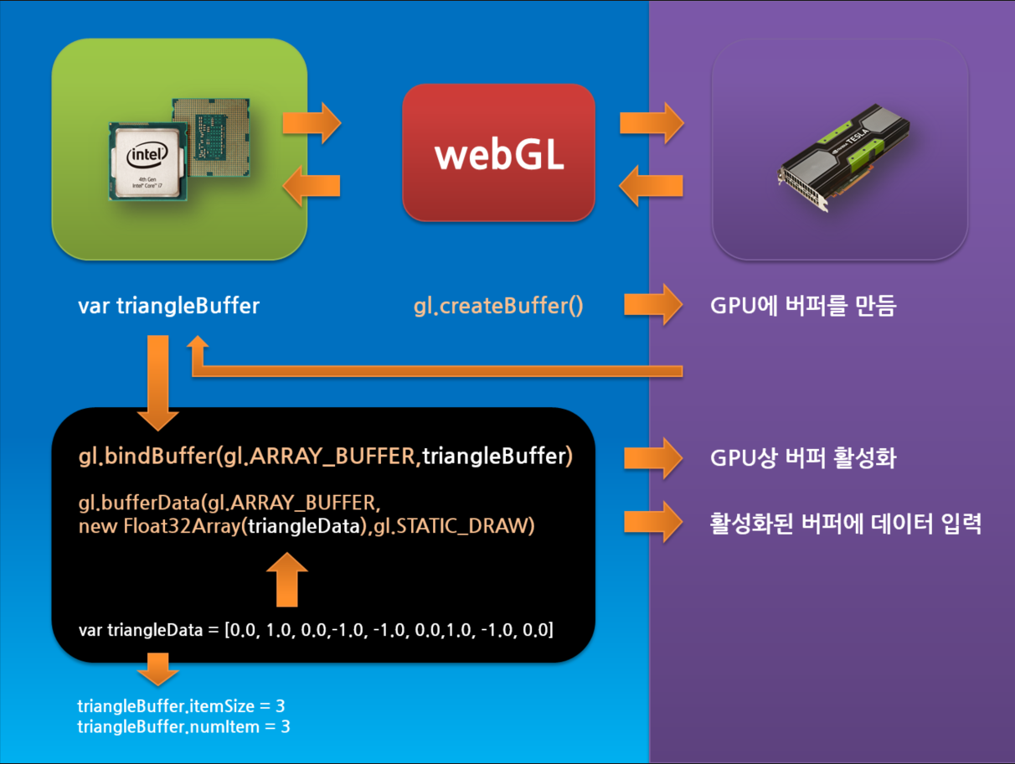

Slide 14
쉐이더(Shader)

Slide 15
쉐이더(Shader)
Vertex Shader
Geometry
Notes:
정점 정보를 연결해서 점3개를 지정했음..
각점을 가상의 직선을 이용해서 GPU는 그릴 영역을 확정하게 되는데..

Slide 16
쉐이더(Shader)
Fragment Shader
Notes:
계산된 영역내의 색상을 어떻게 지정할껀가라는 문제가 있는데..
이를 fragment Shader가 담당함…즉 2개의 쉐이더를 이용함…

Slide 17
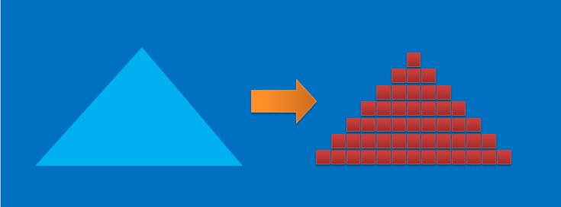
Vertex Shader
Fragment Shader
레스터 라이즈

Slide 18
HOW TO..
var firstShader = gl.createShader(gl.VERTEX_SHADER) gl.shaderSource(firstShader, 쉐이더소스) gl.compileShader(firstShader)
컴파일을 왜 해?
GPU입장에서 넘어온 데이터는 단순 문자열!
이게 프로그램이니 컴파일을 해두라고 명령…→ 쉐이더
Notes:
쉐이더 소스란….
지오메트리 결정할때 변환을 할수 있음!
근데 이소스가 GLSL이라 하여
C언어를 기초로한…상위레벨 언어임..
근데 쉬움…

Slide 19
HOW TO..
var vertexShaderStr = ""+ "attribute vec3 aVertexPosition;" + "void main(void) {" + " gl_Position = vec4(aVertexPosition, 1.0);" + "}“
버텍스 쉐이더의 최종 목적 : gl_Position
Notes:
버텍스 쉐이더에서 가능한 일들 예시
프레그먼트 쉐이더에서 가능한 일들 예시..
각 쉐이더를 조합해서 프로그램이 다양해 지면…..포토샵도 만듬..

Slide 20
HOW TO..
var fragmentShaderStr = ""+ "void main(void) {" + " gl_FragColor = vec4(1.0, 1.0, 1.0, 1.0);" + "}"
프래그먼트 쉐이더의 최종 목적 : gl_FragColor
Notes:
버텍스 쉐이더에서 가능한 일들 예시
프레그먼트 쉐이더에서 가능한 일들 예시..
각 쉐이더를 조합해서 프로그램이 다양해 지면…..포토샵도 만듬..

Slide 21
프로그램(program)
var firstProgram = gl.createProgram() gl.attachShader(firstProgram , vertexShader) gl.attachShader(firstProgram, fragmentShader) gl.linkProgram(firstProgram) firstProgram.aVertexPosition =
gl.getAttribLocation(firstProgram, "aVertexPosition");
Notes:
쉐이더만들었는데 뭔 프로그램?
쉐이더는 버텍스쉐이더와 프레그먼트 쉐이더가 반드시 쌍으로 돌아감..
이를 묶어놓은것이 프로그램…
역시나 GPU에게 일일이 알려줘야함…
삼각형 하나 그리는데 드릅게 머가 마늠…

Slide 22
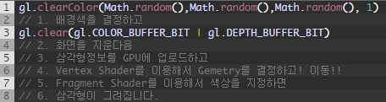
Renderer Update

Slide 23
gl.useProgram(fristProgram) gl.bindBuffer(gl.ARRAY_BUFFER, triangleBuffer)

Slide 24
gl.useProgram(fristProgram) gl.bindBuffer(gl.ARRAY_BUFFER, triangleBuffer) gl.enableVertexAttribArray(firstProgram.aVertexPosition) gl.vertexAttribPointer( firstProgram.aVertexPosition, triangleBuffer.itemSize, // x,y,z gl.FLOAT, false, 0, 0 )

Slide 25
gl.useProgram(fristProgram) gl.bindBuffer(gl.ARRAY_BUFFER, triangleBuffer) gl.enableVertexAttribArray(firstProgram.aVertexPosition) gl.vertexAttribPointer(firstProgram.aVertexPosition, triangleBuffer.itemSize, gl.FLOAT, false, 0, 0) gl.drawArrays(gl.TRIANGLES, 0, triangleBuffer.numItem)

Slide 26
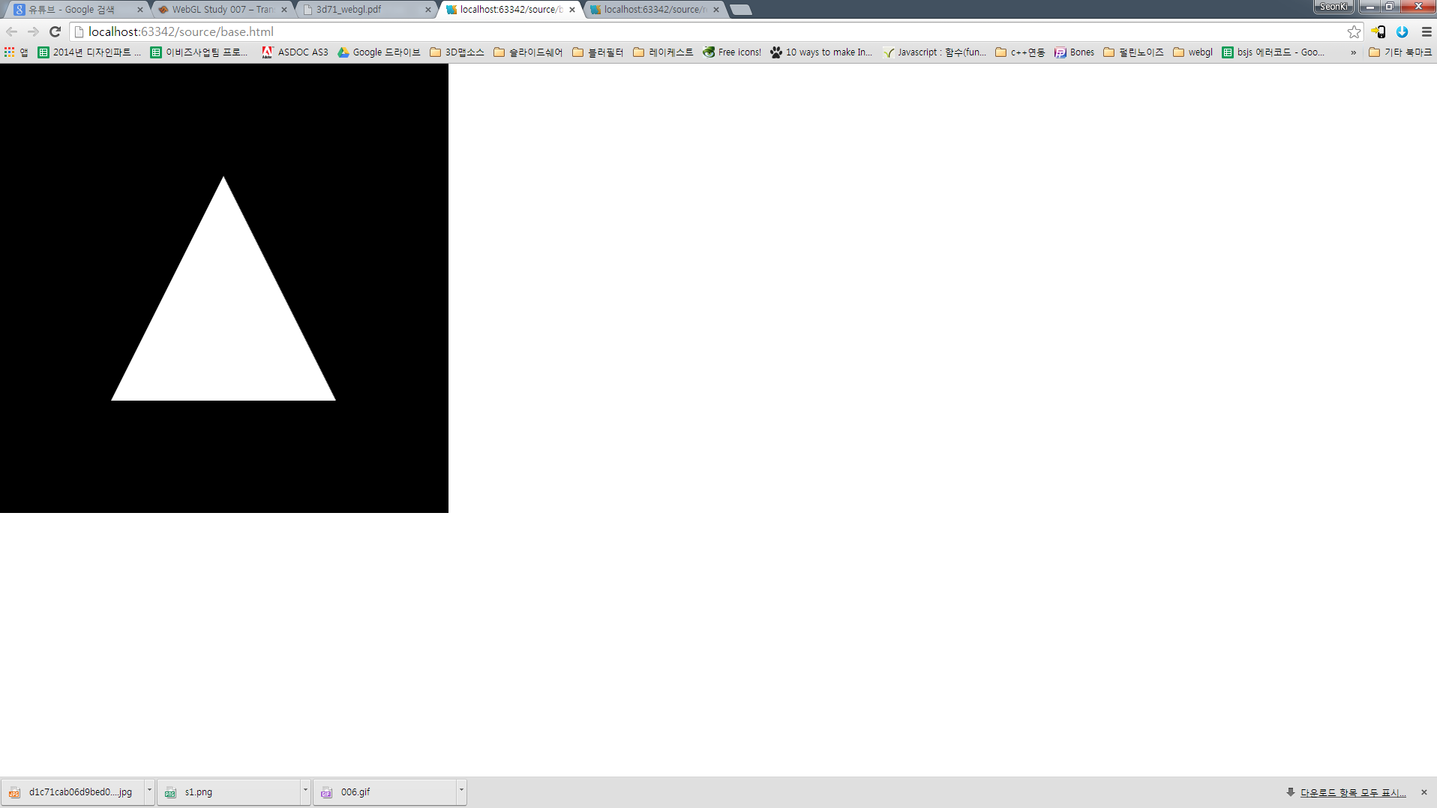
코드 리뷰

Slide 27
유니폼(uniform)
Draw가 진행되는 동안 상수처럼 유지되는 변수
var vertexShaderStr = "" + "attribute vec3 aVertexPosition;" + "uniform vec3 uRotation;" + "uniform vec3 uPosition;" +
…
firstProgram.uRotation = gl.getUniformLocation(firstProgram, "uRotation"); firstProgram.uPosition = gl.getUniformLocation(firstProgram, "uPosition");

Slide 28
유니폼(uniform)
Draw가 진행되는 동안 상수처럼 유지되는 변수
"void main(void) {" + " gl_Position = " + " positionMTX(uPosition) * " + " rotationMTX(uRotation) * " + " vec4(aVertexPosition, 1.0);" + "}"

Slide 29
유니폼(uniform)
Draw가 진행되는 동안 상수처럼 유지되는 변수
var rotation = 0 var position = 0 function render() { .. 생략
gl.vertexAttribPointer(firstProgram.aVertexPosition, triangleBuffer.itemSize, gl.FLOAT, false, 0, 0);
rotation += 0.1 position += 0.1 gl.uniform3fv(firstProgram.uRotation, [rotation, rotation, rotation]) gl.uniform3fv(firstProgram.uPosition, [Math.sin(position), Math.cos(position), 0]) gl.drawArrays(gl.TRIANGLES, 0, triangleBuffer.numItem); }

Slide 30
유니폼(uniform)
Draw가 진행되는 동안 상수처럼 유지되는 변수
gl.uniform3fv(firstProgram.uRotation, [rotation, rotation, rotation]) gl.uniform3fv(firstProgram.uPosition, [Math.sin(position), Math.cos(position), 0]) gl.drawArrays(gl.TRIANGLES, 0, triangleBuffer.numItem);
gl.uniform3fv(firstProgram.uRotation, [0, 0, 0]) gl.uniform3fv(firstProgram.uPosition, [0, 0, 0]) gl.drawArrays(gl.TRIANGLES, 0, triangleBuffer.numItem);

Slide 31
End
Bswebgl.com – 런치프로젝트 webGL
https://www.facebook.com/groups/bs5js/

